Slide 1
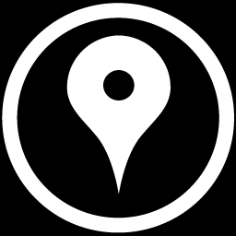
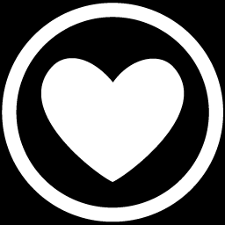
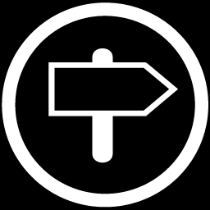
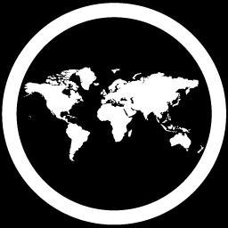
红酒质量研究
Wine Quality Research

Slide 2

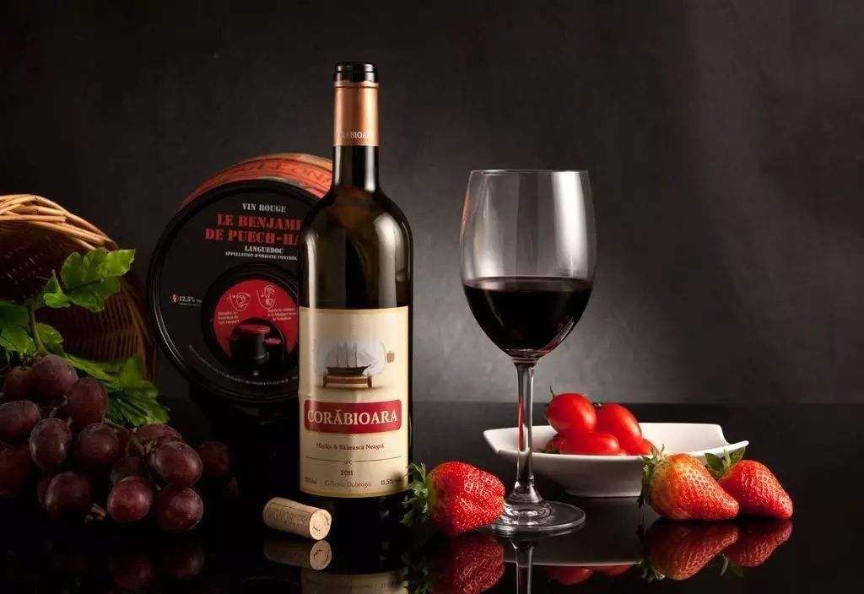


目录
Content
选题意义
数据表格
方案论证
模型评估

Slide 3

选题意义
确定葡萄酒质量时一般是通过聘请一批有资质的品酒员对酒进行品评，然后打分确定就的质量。而酒的质量在一定程度上受酒的理化指标的影响。然而这种传统方式需要聘请专业的品酒员，需要较高成本，从而使得酒的质量的划分方式往往受到大酒庄的控制。而各国规定的酒的分级制度，也仅仅是根据葡萄产地，酒的部分理化指标等数据将酒标上标签，并没有针对其质量。若能将葡萄酒的理化指标与其质量相联系起来，则可以实现葡萄酒质量评级的普及化，促进商家明码标价，为一般民众在选酒是提供重要参考。

Slide 4
特征提取
fixed.acidity：该变量指的是葡萄酒中的固定或者非挥发性酸度
volatile.acidity：挥发酸，葡萄酒中的醋酸含量过高，会导红酒味道变差。
citric.acid：柠檬酸，柠檬酸含量小，能给葡萄酒增添新鲜感和风味。
residual.sugar：剩余糖分，发酵结束后剩下的糖分，很少发现低于1克/升的葡萄酒，
超过45克/升的葡萄酒被认为是甜的。
chlorides：酒中的盐量。
free.sulfur.dioxide：酒中带硫元素的离子，它可以防止微生物的生长和葡萄酒的氧化。
total.sulfur.dioxide:二氧化硫，低浓度时检测不到，当浓度超过50 ppm时用鼻子可以闻到。
density：密度，大致接近于水，具体取决于酒精和糖的含量。
pH：用于描述酒的酸碱度。
sulphates：硫酸盐，葡萄酒的添加剂，用于控制二氧化硫比例。
alcohol：酒中的酒精浓度。

Slide 5
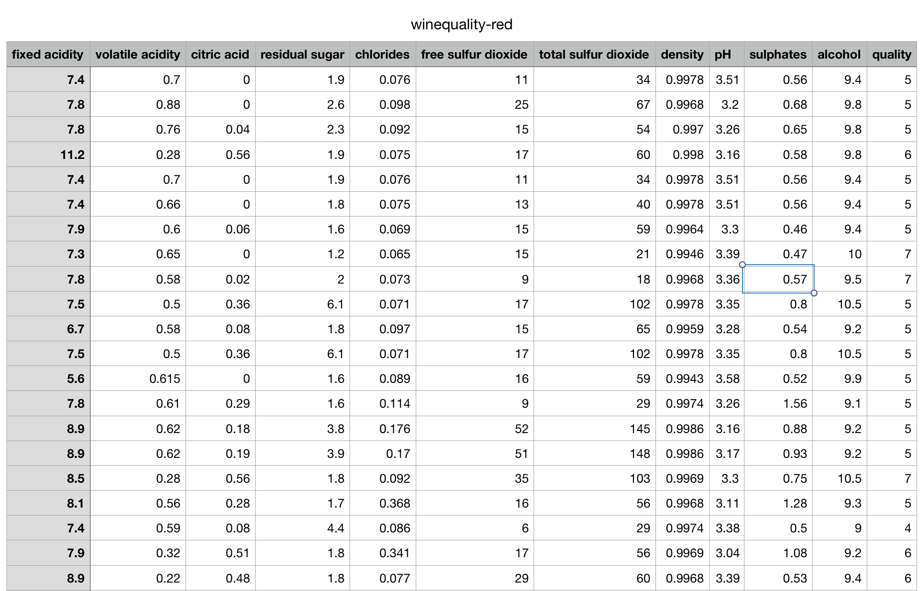
数据表格

Slide 6
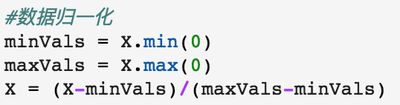
数据预处理
由于数据太过分散，我们将所有数据进行归一化处理，使它们均处在（0，1）内

Slide 7
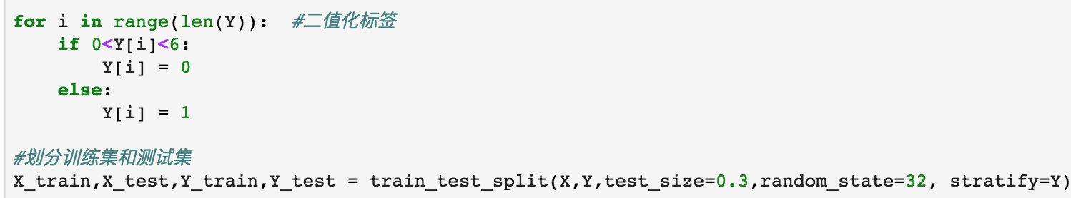
数据预处理
我们将label划分成两个去区间：[6，10]（0，6）分别代表红酒质量的优劣。

Slide 8

方案论证
1、KNN算法实现

Slide 9
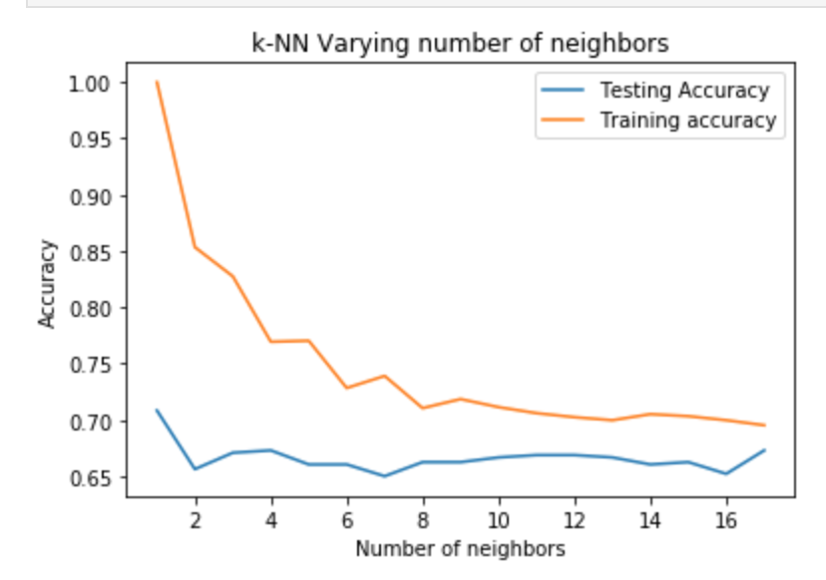
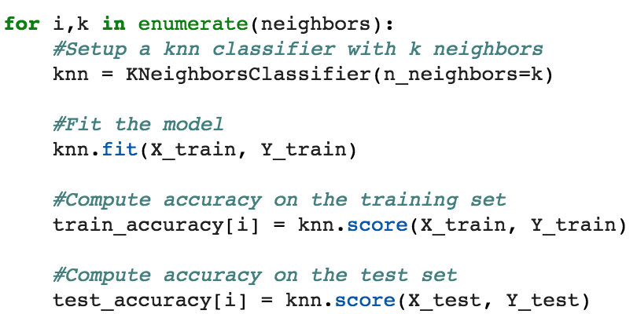
KNN算法实现

Slide 10

决策树算法实现
2. 决策树算法实现

Slide 11
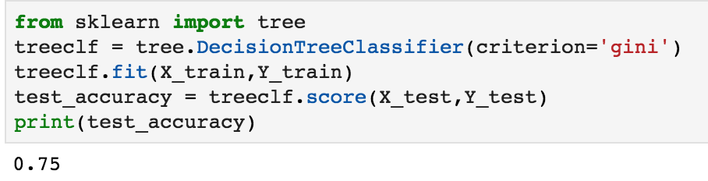
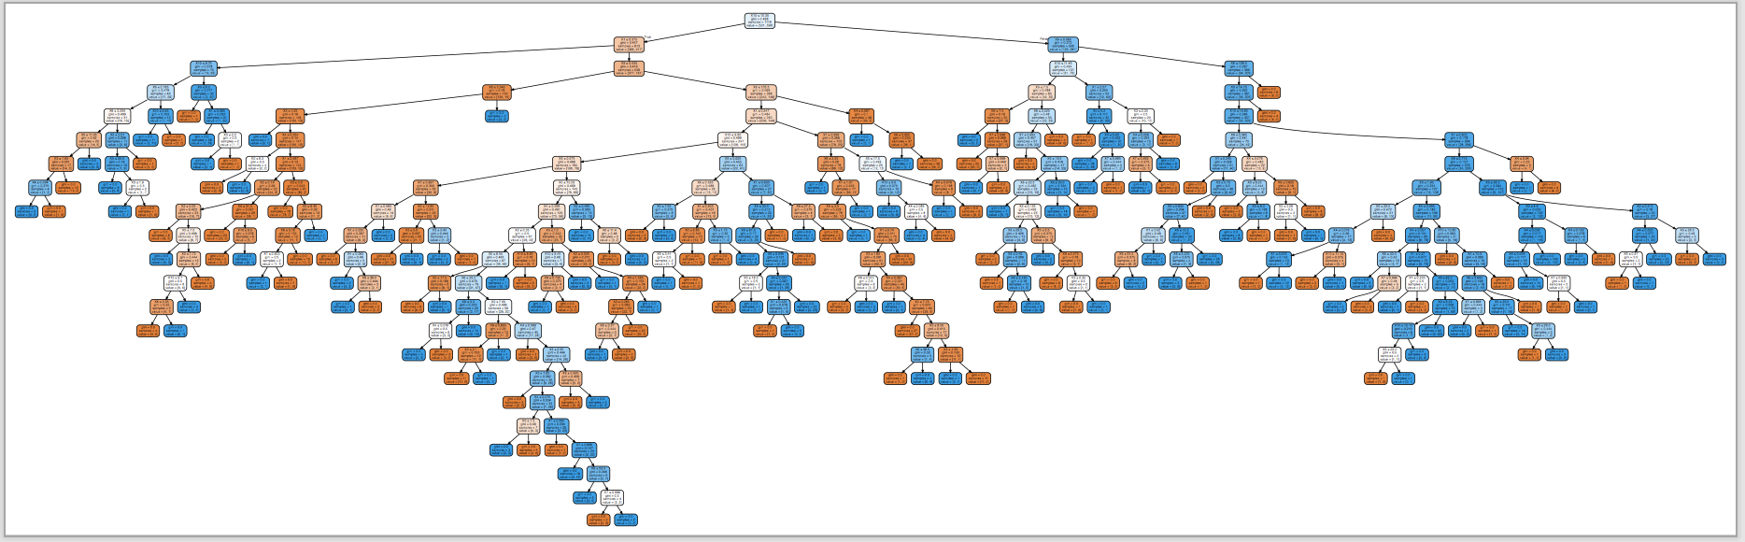
决策树算法实现

Slide 12

朴素贝叶斯算法实现
3、朴素贝叶斯算法实现

Slide 13
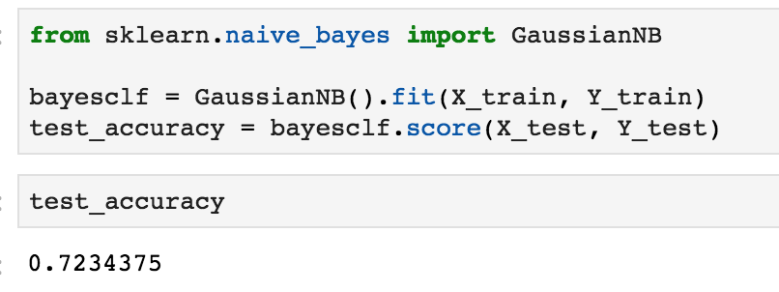
朴素贝叶斯算法实现

Slide 14
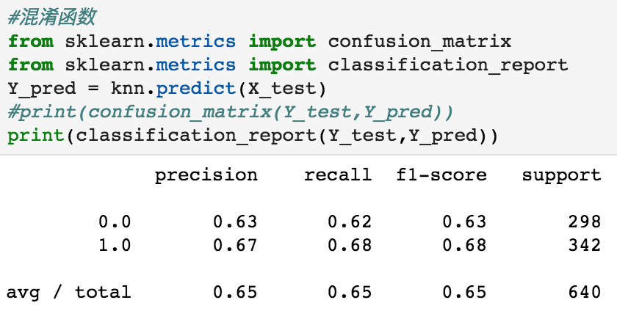
模型评估

Slide 15
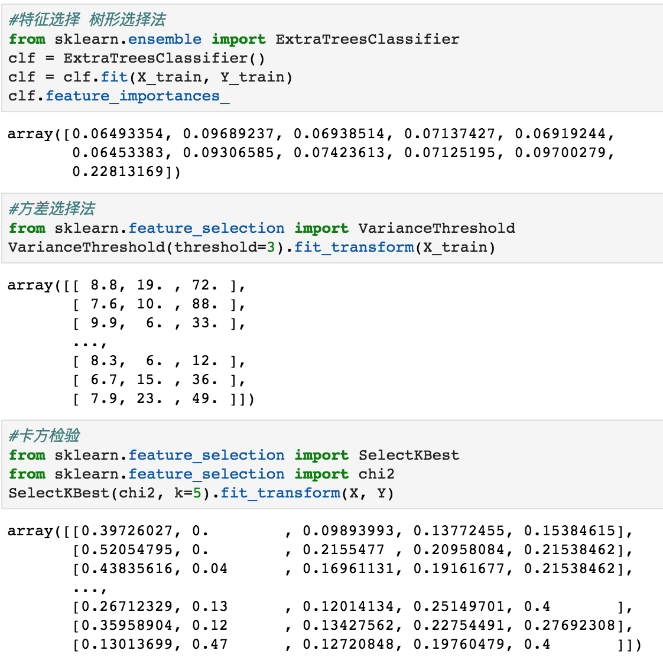
模型评估

Slide 16
非常感谢

